Slide 1
Проект Pyqt5.часы
ВЕЧЕРОВСКИЙ РОБЕРТ

Slide 2
Цель проекта - создание приложения "Часы" для отслеживания времени, использования будильников, таймера и секундомера

Slide 3
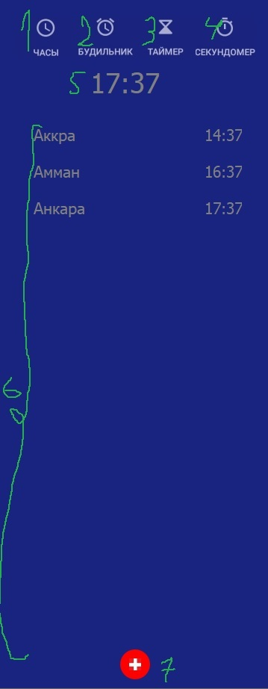
1)Переход на вкладку часы
2)Переход на вкладку будильник
3)Переход на вкладку таймер
4)Переход на вкладку секундомер
5)Текущее время
6)Время в выбранных городах
7)Открытие окна изменения списка добавленных городов(следующий слайд)

Slide 4
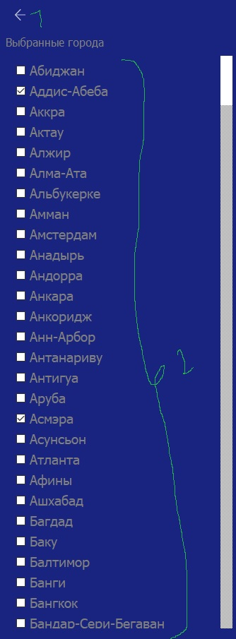
1)Кнопка возврата с изменнённым списком добавленных городов
2)Список городов для выбоа

Slide 5
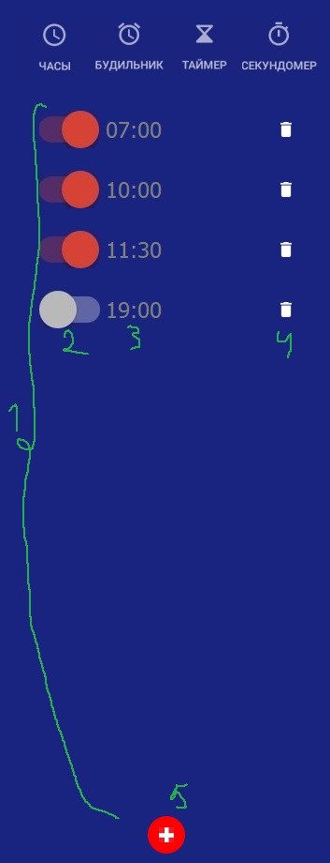
1)Список будильников
2)Включение/отключение будильника
3)Время в которое сработает будильник(если он включён)
4)Удаление будильника
5)Открытие окна добавления будильника(на следующем слайде)

Slide 6
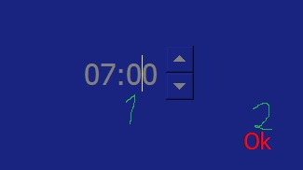
1)Поле задания времени будильника
2)Кнопка возврата и добавления будильника в список

Slide 7
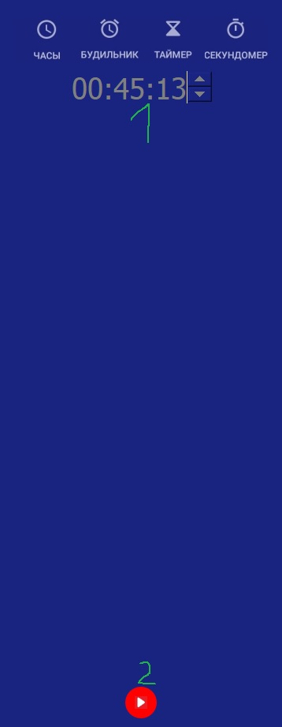
1)Поле для задачи времени через которое сработает таймер и для отображения времени оставшегося до срабатывания
2)Запустить/остановить таймер

Slide 8
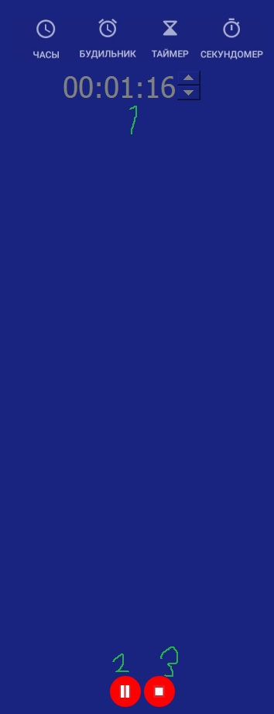
1)Суммарное время после старта таймера
2)Остановка/старт таймера
3)Остановка с обнулением

Slide 9
В будущем я бы добавил проигрывание мелодии для будильника и секундомера, добавление настроек для таймера, добавление описания и мелодий для будильника.

